Slide 1
Θεία ευχαριστία & πρόσφορο

Slide 2
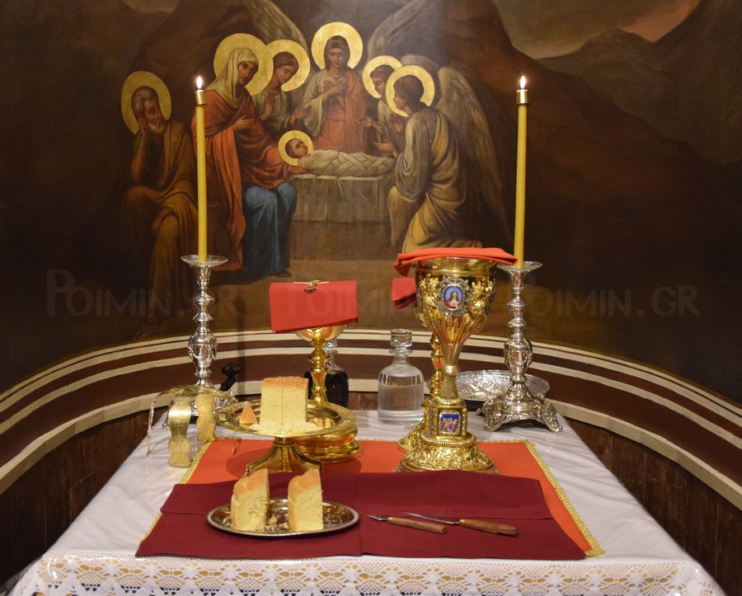
Θεία ευχαριστία
Το Μυστήριο της Θείας Ευχαριστίας είναι εκείνο που ανακαινίζει την ύπαρξή μας, μας αγιάζει και μας βοηθεί να ζήσουμε λειτουργικά κατ' εξοχήν το Σταυρικό Πάθος και τη ζωηφόρο του Κυρίου μας Ανάσταση. Όταν κοινωνούμε λαμβάνουμε μέσα μας το αληθινό Σώμα και Αίμα του Χριστού. Διότι, όπως πιστεύει, διδάσκει και ζει η Αγία μας Εκκλησία ο άρτος και ο οίνος, με την κάθοδο του Αγίου Πνεύματος κατά την τέλεση του Μυστηρίου της Θείας Ευχαριστίας, καθαγιάζονται σε Σώμα και Αίμα Χριστού.

Slide 3
Το λειτουργικό πλαίσιο της Θείας Ευχαριστίας
Κατά το 2ο αιώνα υπάρχει σχετική γραμματεία η οποία συνδυασμένα μας δίνει κάποιες πληροφορίες. Κατά το πρώτο μέρος απαγγέλλονταν αναγνώσματα από προφητικά βιβλία της Παλαιάς Διαθήκης ή τους ψαλμούς, πραγματοποιείτο κήρυγμα του προεστώτος, αλλά και η ανάγνωση ευχών. Ο Τερτυλλιανός^{[13]} υπαινίσσεται και απαγγελία ψαλμών και ύμνων. Στο μυστηριακό μέρος κατά τον Ιουστίνο, έχουμε ασπασμό ειρήνης, προσφορά τιμίων δώρων και ολοκληρωνόταν με την Θεία Ευχαριστία. Το «σώμα» το προσέφερε ο επίσκοπος, ενώ το «αίμα» με το Άγιο ποτήριο ο διάκονος. Το «σώμα» Κυρίου δύνατο να ληφθεί και μετά το πέρας της συνάξεως, όπως δύνατο να το λάβουν και όσοι δεν παρευρίσκονταν στην ευχαριστιακή σύναξη. Επίσης ο Ιουστίνος αναφέρει «κράση» δηλαδή ανάμιξη ύδατος και οίνου. Οι πιστοί όταν λάμβαναν τον άρτο ήσαν ιδιαίτερα προσεκτικοί, ώστε να μην πέσουν ψίχουλα, ενώ παραδοσιακά το αριστερό χέρι βρισκόταν σφιχτά κάτω από το δεξί.

Slide 4
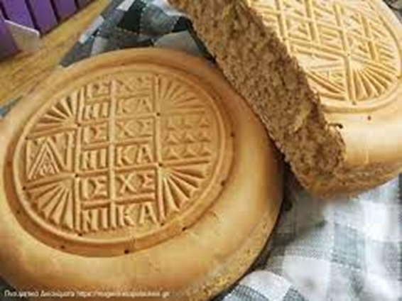
προσφορο
Μαζί με το κρασί, ως Τίμια Δώρα (άρτος και οίνος), προτού μεταφερθούν με τη Μεγάλη Είσοδο στην Αγία Τράπεζα, τοποθετούνται στην Πρόθεση (προ + τίθημι = προθέτω), όπου με την τελετή της Προσκομιδής θα προετοιμασθούν για τη Θεία Λειτουργία. Στην Προσκομιδή τμήματα του Προσφόρου θα τοποθετηθούν τελετουργικά στο Δισκάριο και λίγο κρασί στο Άγιο Ποτήριο.

Slide 5
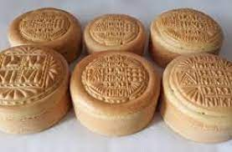
προσφορο
Το στρογγυλό σχέδιο του Προσφόρου συμβολίζει την κοιλιά της Παρθένου Μαρίας, απ’ όπου προήλθε (γεννήθηκε) ο μονογενής Υιος της. Πάνω στο Πρόσφορο υπάρχει ανάγλυφο σχέδιο, που σχηματίζεται από σφραγίδα. Από το κέντρο του Προσφόρου βγαίνει ο Αμνός, δηλ. το κεντρικό τετράγωνο του σχεδίου με τα γράμματα: ΙΣ ΧΣ ΝΙ ΚΑ (Ιησούς Χριστός νικά). Τα γράμματα αυτά πρέπει να είναι ευδιάκριτα και να φαίνονται καθαρά. Λέγεται Αμνός (αρνάκι), γιατί ο προφήτης Ησαϊας προφήτευσε ότι ο Μεσσίας σαν ένα άκακο αρνάκι θα οδηγηθεί στη θυσία. Ο Ιωάννης ο Πρόδρομος επιβεβαίωσε αυτή την προφητεία, όταν έδειξε στους μαθητές του τον Μεσσία και είπε: “Να ο αμνός του Θεού” (Ιωάν.1/α’, 29). Επίσης ο Απόστολος Πέτρος στην Α’ Επιστολή (1/α’, 18-19) γράφει: “Ελυτρώθητε εκ της ματαίας υμών αναστροφής… τιμίω αίματι ως αμνού αμώμου και ασπίλου Χριστού”.

Slide 6
Δημητρησ μωρογιαννησ β4 θρησκευτικα

